Slide 1


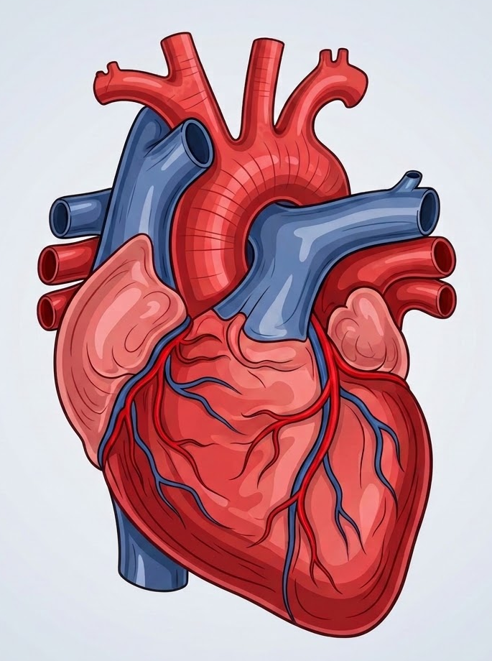
Mengenal Penyakit Kardiovaskular
"Kenali Penyakitnya, Lindungi Jantungmu"

Slide 2

SECTION 01
Tujuan Pembelajaran
Menjelaskan pengertian penyakit kardiovaskular.
Mengenal berbagai jenis penyakit kardiovaskular.
Memahami penyebab utama terjadinya gangguan.
Mengetahui dampak nyata terhadap kesehatan tubuh.

Slide 3
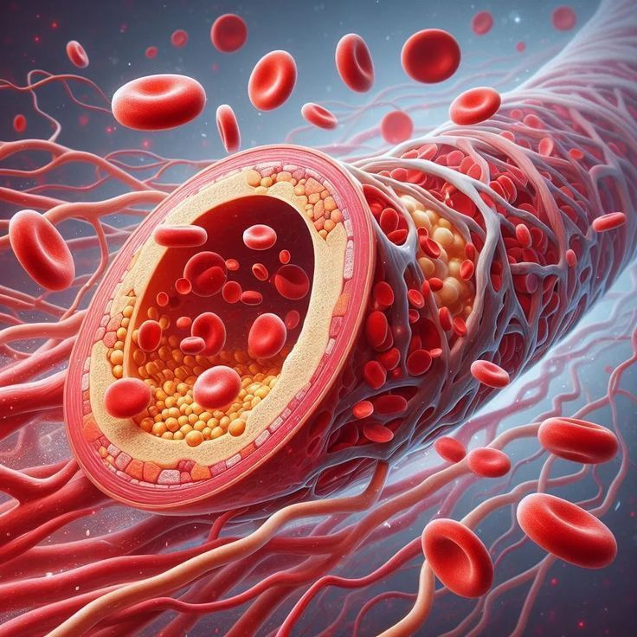

Apa itu Penyakit Kardiovaskular?
Kelompok penyakit yang menyerang jantung dan pembuluh darah, sehingga mengganggu sirkulasi darah vital.
Gangguan ini menyebabkan organ tubuh tidak memperoleh pasokan oksigen dan nutrisi secara optimal, yang dapat berakibat fatal jika tidak ditangani.
"Seringkali berkembang perlahan tanpa gejala (Silent Killer)."

Slide 4
Mengapa Perlu Diwaspadai?
Penyebab Kematian Utama
17.9J
Menurut WHO, penyakit kardiovaskular menyumbang 1 dari 3 kematian di dunia setiap tahunnya.
Risiko komplikasi stroke & gagal jantung.
Menurunkan kualitas hidup secara drastis.
Kematian Per Tahun
Memerlukan pengobatan jangka panjang.

Slide 5









Jenis Penyakit Kardiovaskular
Jantung Koroner
Hipertensi
Stroke
Penyempitan pembuluh darah yang menyuplai otot jantung.
Tekanan darah tinggi kronis yang membebani kerja jantung.
Gangguan aliran darah ke otak yang merusak sel saraf.
Gagal Jantung
Aritmia
Lainnya
Kondisi jantung tidak mampu memompa darah secara efektif.
Gangguan pada irama detak jantung (tidak beraturan).
Termasuk penyakit katup jantung dan jantung bawaan.

Slide 6
Faktor Penyebab Utama
Aterosklerosis: Penumpukan lemak (plak) di pembuluh darah.
Kondisi Medis: Hipertensi, Diabetes, dan Obesitas.
Kurang Aktivitas: Gaya hidup sedenter (kurang gerak).
Kebiasaan Merokok: Merusak lapisan dinding arteri.
Stres Berlebih: Memicu tekanan darah tidak stabil.
Diet Buruk: Tinggi kolesterol dan lemak jenuh.

Slide 7





Dampak & Bahaya Komplikasi
Penurunan Fungsi
Serangan Akut
Organ tubuh tidak mendapatkan nutrisi, menyebabkan kelelahan kronis dan sesak napas.
Risiko serangan jantung atau stroke mendadak yang dapat berakibat kelumpuhan atau kematian.
Keterbatasan Fisik
Beban Ekonomi
Membatasi aktivitas sehari-hari dan menurunkan kemandirian individu dalam bekerja.
Memerlukan biaya perawatan medis dan obat-obatan yang berkelanjutan seumur hidup.

Slide 8
Mitos vs Fakta Jantung
Mitos | Fakta Sebenarnya
"Penyakit jantung hanya untuk lansia." | Gaya hidup buruk membuat usia produktif (20-40 thn) kini sangat berisiko.
"Saya merasa sehat, jadi jantung saya aman." | Hipertensi dan kolesterol sering tidak bergejala sampai terjadi komplikasi serius.
"Masih muda tidak perlu jaga makan." | Kebiasaan sehat sejak dini adalah investasi agar pembuluh darah tidak tersumbat di masa depan.

Slide 9
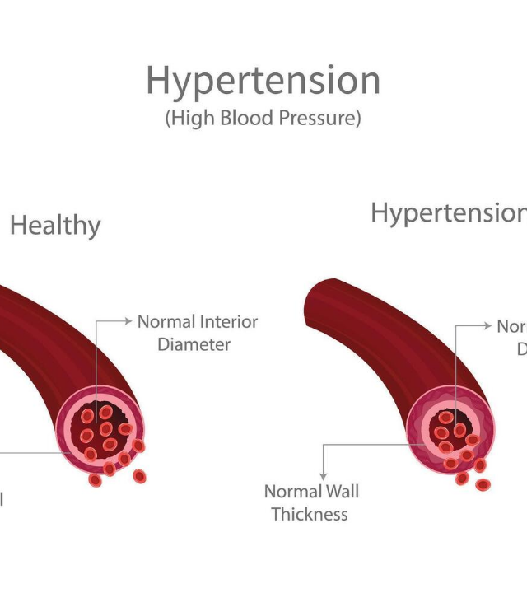
Ringkasan Materi
Penyakit kardiovaskular adalah gangguan pada jantung dan pembuluh darah (PJK, Hipertensi, Stroke, dll).
Deteksi dini sangat krusial.
80% kasus dapat dicegah.
Hidup sehat adalah kunci.

Slide 10
Terima Kasih
Jangan biarkan jantungmu menebak-nebak.
Terima kasih atas perhatian Anda.

Slide 11



Image Sources
https://images.stockcake.com/public/8/8/8/888eecc5-ba0e-4def-bda6-21685cfc001f_medium/neon-heart-anatomy-stockcake.jpg
Source: stockcake.com
https://www.news-medical.net/image-handler/picture/2019/8/shutterstock_691843516.jpg
Source: www.news-medical.net
https://static.vecteezy.com/system/resources/previews/078/577/918/non_2x/hypertension-vs-healthy-artery-comparison-diagram-showing-blood-vessel-narrowing-and-high-blood-pressure-medical-illustration-vector.jpg
Source: www.vecteezy.com

